Slide 1
Решение задач алгебраическим способом
5 класс

Slide 2
Задача 1
На двух полках лежат 25 книг. Сколько книг лежит на каждой полке, если на одной из них на 7 книг меньше, чем на другой?

Slide 3
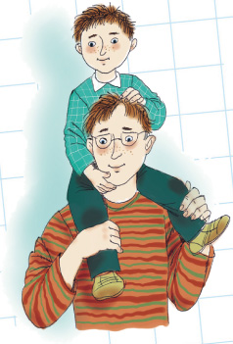
Задача 2
Папа старше сына в 4 раза. Сколько лет каждому, если сын моложе отца на 33 года?

Slide 4
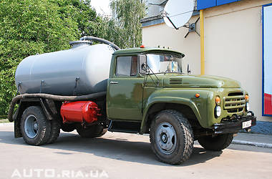
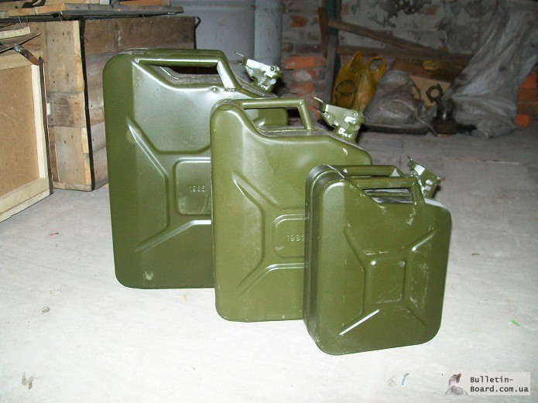
Задача 3
В трёх канистрах налито 150 л бензина. В одной канистре на 30 л меньше, чем во второй и в 2 раза меньше, чем в третьей. Сколько бензин в каждой канистре?

Slide 5
Задача 4
Учёный-химик приготовил раствор реактива и разлил его по двум колбам. Известно, что во второй колбе раствора втрое больше, чем в первой. Первая колба вместила на 300 миллилитров раствора меньше, чем вторая. Какой объём раствора содержится в каждой колбе?

Slide 6
Задача 5
У некоторых акул насчитывается до 15 тысяч зубов. Во вторую неделю у акулы выпало на 5 зубов больше, чем в первую, но в 10 раз меньше чем в третью неделю. Сколько зубов выпадало у акулы в каждую из трёх недель, если всего у неё выпал 331 зуб?

Slide 7
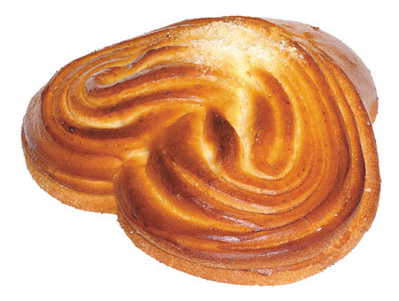
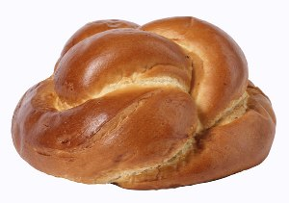
Задача 6
В магазин завезли булочки двух сортов: по 9 рублей и 10 рублей. Булочек первого сорта на 5 меньше, чем второго сорта. Сколько булочек каждого сорта завезли в магазин, если стоимость всех булочек составляет 487 рублей.

